Slide 1
e-commerce
Développer une boutique en ligne

Slide 2

G.A.M.A.Z.A
PRÉSENTÉ PAR
LAS SEIS FANTASTICAS
ALICE ZHENG
GUILLAUME REBOULLET
MARCO MARQUES
AMBROISE BOSCH
ZOÉ MAHLER
AYMERIC TRINH
SPRINT 1

Slide 3
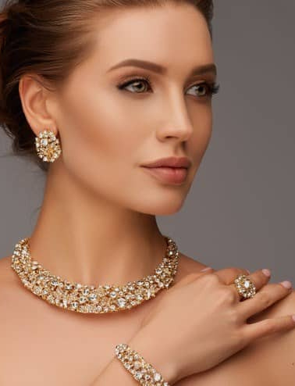
MINIMALISME
TRENDING
Notre mission est de sublimer la beauté de chaque femme avec des créations uniques et raffinées.
SPRINT 1

Slide 4


OBJECTIFS
Inscription (pour les utilisateurs et administrateurs)
Connexion (pour les utilisateurs et administrateurs)
Création de la base de données
Design (Maquette Figma, Moodboard)
FRONT (Landing page, Login/Register, page Produit)
CRUD pour les produits
Fiche détaillé d’un produit
Administrateur (inscription, login, permissions)
Scum Master : Aymeric
SPRINT 1

Slide 5



TECHNOLOGIES UTILISÉES
SPRINT 1

Slide 6
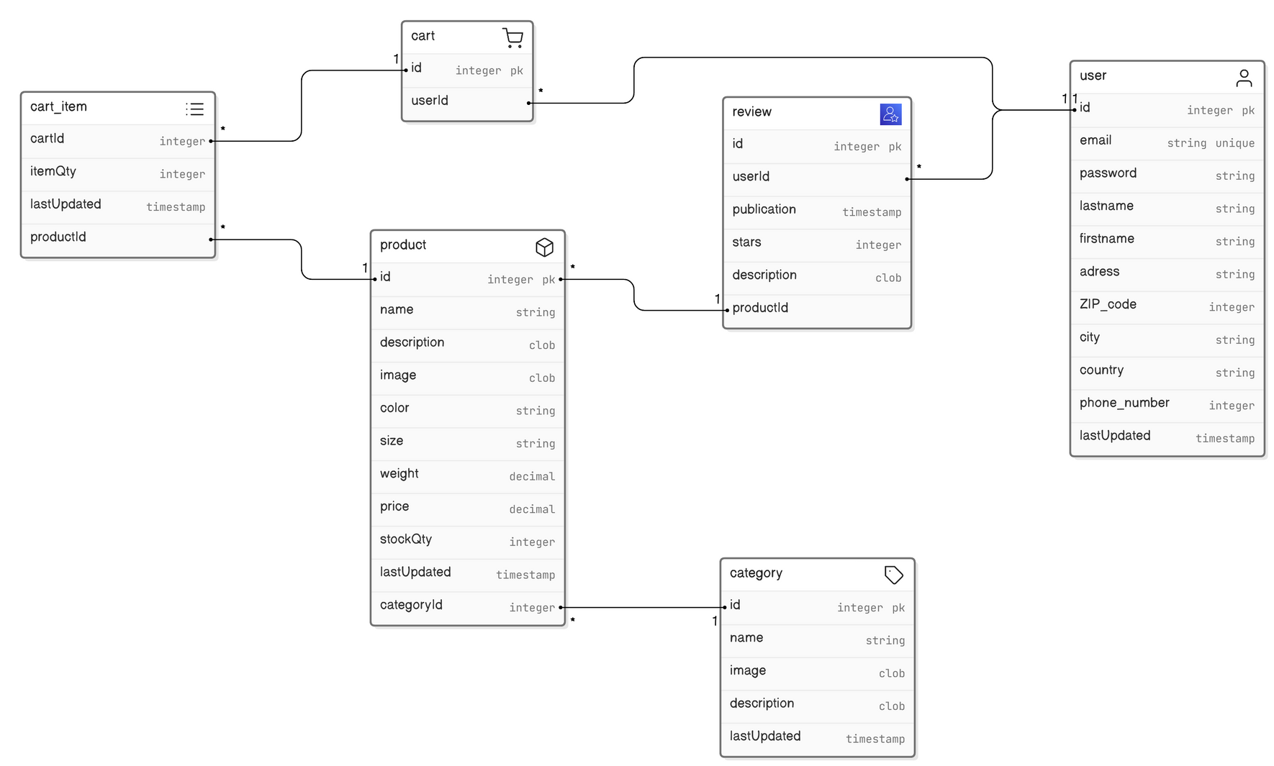
ARBORESCENCE ET BDD
SPRINT 1

Slide 7
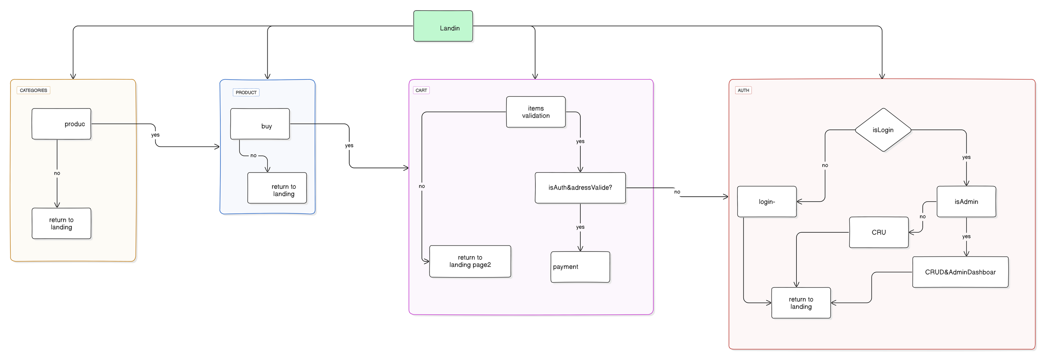
ARBORESCENCE ET BDD
SPRINT 1

Slide 8
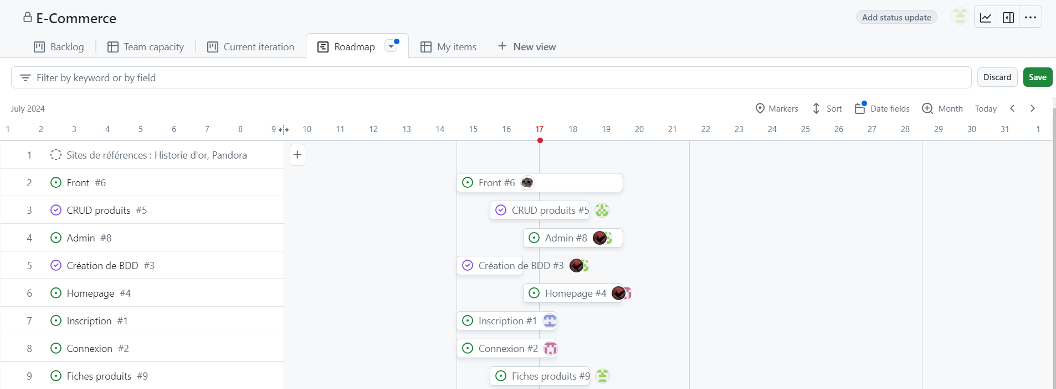
ORGANISATION
SPRINT 1

Slide 9
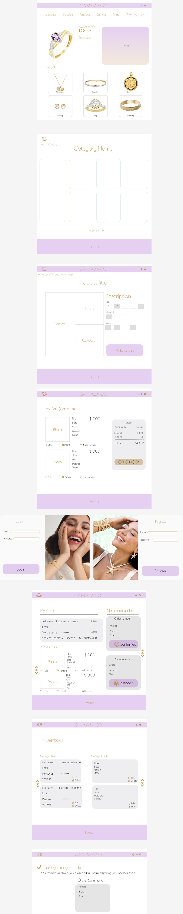

MOODBOARD
SPRINT 1

Slide 10
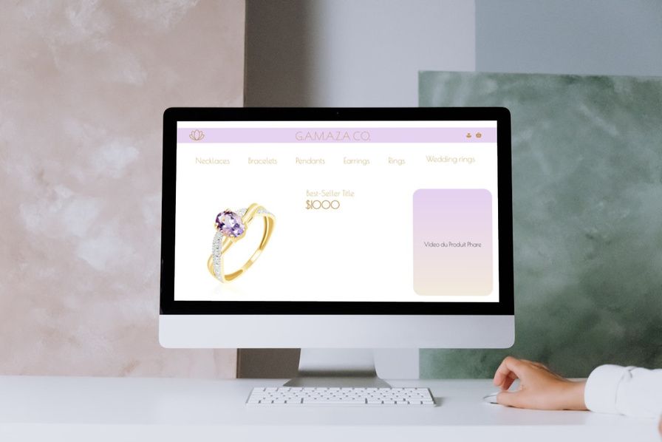
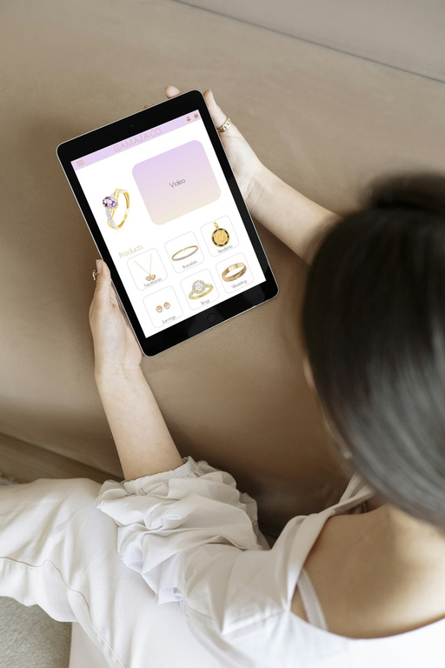
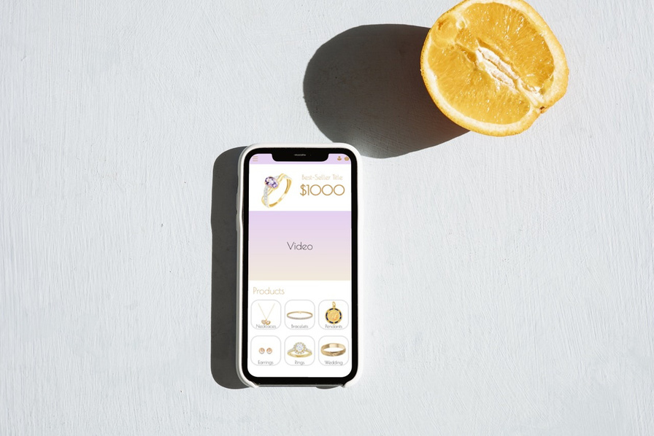
MOCKUP
SPRINT 1

Slide 11
LISTES DES TÂCHES
TERMINÉ
PAS FAIT
EN COURS
REPOUSSÉ
INSCRIPTION
CONNEXION
CRÉATION DE LA DATABASE
ADMIN
FRONT
CRUD PRODUITS
FICHE DU PRODUIT

Slide 12
Thank
you!

